Slide 1
Опенсорс для компаний и разработчиков
на примере Boost, C++, userver
Полухин Антон

Slide 2
Итак, вы junior...

Slide 3
Итак, вы junior/студент...
… и хотите расти!

Slide 4
Что делать?

Slide 5
Что делать?
Курсы

Slide 6
Что делать?
Курсы – дорого

Slide 7
Что делать?
Курсы – дорого
Книжки

Slide 8
Что делать?
Курсы – дорого
Книжки – нет практики

Slide 9
Что делать?
Курсы – дорого
Книжки – нет практики
Работа

Slide 10
Что делать?
Курсы – дорого
Книжки – нет практики
Работа – сложно найти

Slide 11
Опенсорс на выручку!

Slide 12
Берём популярный опенсорс

Slide 13
Берём популярный опенсорс
Берём интересный проект

Slide 14

Берём популярный опенсорс
Берём интересный проект

Slide 15

Берём популярный опенсорс
Берём интересный проект

Slide 16

Берём популярный опенсорс
Берём интересный проект

Slide 17

Берём популярный опенсорс
Берём интересный проект

Slide 18

Берём популярный опенсорс
Берём интересный проект

Slide 19
Берём популярный опенсорс
Берём интересный проект и получаем:

Slide 20
Берём популярный опенсорс
Берём интересный проект и получаем:
Эксперты в области

Slide 21
Берём популярный опенсорс
Берём интересный проект и получаем:
Эксперты в области
Практика

Slide 22
Берём популярный опенсорс
Берём интересный проект и получаем:
Эксперты в области
Практика
Практика

Slide 23
Берём популярный опенсорс
Берём интересный проект и получаем:
Эксперты в области
Практика
Практика
Практика

Slide 24
Берём популярный опенсорс
Берём интересный проект и получаем:
Эксперты в области
Практика
Практика
Практика
Бесплатно

Slide 25
Берём популярный опенсорс
Берём интересный проект и получаем:
Эксперты в области
Практика
Практика
Практика
БесплатноВам не заплатят

Slide 26
Берём популярный опенсорс
Берём интересный проект и получаем:
Эксперты в области
Практика
Практика
Практика
БесплатноВам не заплатят
Строчка в резюме

Slide 27
Теперь вы middle...

Slide 28
Теперь вы middle...
… на новой работе

Slide 29
Теперь вы middle...
… на новой работе
И там используется опенсорс!

Slide 30
Как НЕправильно пользоваться опенсорс в компании

Slide 31
Внутри крупной компании

Slide 32
Внутри крупной компании
Код будет не подходить

Slide 33
Внутри крупной компании
Код будет не подходить или вы будете находить и исправлять в нём баги

Slide 34
Внутри крупной компании
Код будет не подходить или вы будете находить и исправлять в нём баги
Неправильно:

Slide 35
Внутри крупной компании
Код будет не подходить или вы будете находить и исправлять в нём баги
Неправильно:
Патчи копятся

Slide 36
Внутри крупной компании
Код будет не подходить или вы будете находить и исправлять в нём баги
Неправильно:
Патчи копятся
Обновление усложняется

Slide 37
Внутри крупной компании
Код будет не подходить или вы будете находить и исправлять в нём баги
Неправильно:
Патчи копятся
Обновление усложняется
Переписываем на собственные решения

Slide 38
Внутри крупной компании
Код будет не подходить или вы будете находить и исправлять в нём баги
Неправильно:
Патчи копятся
Обновление усложняется
Переписываем на собственные решения
Не берём опенсорсные тесты и добавляем своих ошибок

Slide 39
Внутри крупной компании
Код будет не подходить или вы будете находить и исправлять в нём баги
Неправильно:
Патчи копятся
Обновление усложняется
Переписываем на собственные решения
Не берём опенсорсные тесты и добавляем своих ошибок
Не пишем документацию (есть же код, люди разберутся, да и у нас всё почти так же, как в опенсорсе!)

Slide 40
Внутри крупной компании
Код будет не подходить или вы будете находить и исправлять в нём баги
Неправильно:
Патчи копятся
Обновление усложняется
Переписываем на собственные решения
Не берём опенсорсные тесты и добавляем своих ошибок
Не пишем документацию (есть же код, люди разберутся, да и у нас всё почти так же, как в опенсорсе!)
В апстриме проблему поправили, а мы со своим велосипедом...

Slide 41
Как сделать всё правильно?

Slide 42
Внутри крупной компании
Код будет не подходить или вы будете находить и исправлять в нём баги

Slide 43
Внутри крупной компании
Код будет не подходить или вы будете находить и исправлять в нём баги
Правильно:

Slide 44
Внутри крупной компании
Код будет не подходить или вы будете находить и исправлять в нём баги
Правильно:
Патчи апстримятся

Slide 45
Внутри крупной компании
Код будет не подходить или вы будете находить и исправлять в нём баги
Правильно:
Патчи апстримятся
Эксперты в области проверят патчи

Slide 46
Внутри крупной компании
Код будет не подходить или вы будете находить и исправлять в нём баги
Правильно:
Патчи апстримятся
Эксперты в области проверят патчи
Добавят/запросят тесты

Slide 47
Внутри крупной компании
Код будет не подходить или вы будете находить и исправлять в нём баги
Правильно:
Патчи апстримятся
Эксперты в области проверят патчи
Добавят/запросят тесты
Сотрудники будут знать где найти документацию и как пользоваться классом

Slide 48
Внутри крупной компании
Код будет не подходить или вы будете находить и исправлять в нём баги
Правильно:
Патчи апстримятся
Эксперты в области проверят патчи
Добавят/запросят тесты
Сотрудники будут знать где найти документацию и как пользоваться классом
Упрощается наём

Slide 49
Внутри крупной компании
Код будет не подходить или вы будете находить и исправлять в нём баги
Правильно:
Патчи апстримятся
Эксперты в области проверят патчи
Добавят/запросят тесты
Сотрудники будут знать где найти документацию и как пользоваться классом
Упрощается наём
Стоимость поддержки не увеличивается

Slide 50
Стандарт C++

Slide 51
Стандарт C++

Slide 52
Стандарт C++
У вас есть замечательная идея

Slide 53
Стандарт C++
У вас есть замечательная идея
Предлагаете идею в письменном виде

Slide 54
Стандарт C++
У вас есть замечательная идея
Предлагаете идею в письменном виде
Идея обсуждается экспертами

Slide 55
Стандарт C++
У вас есть замечательная идея
Предлагаете идею в письменном виде
Идея обсуждается экспертами
Улучшается, правится

Slide 56
Стандарт C++
У вас есть замечательная идея
Предлагаете идею в письменном виде
Идея обсуждается экспертами
Улучшается, правится
Принимается или отбраковывается

Slide 57
Стандарт C++
Развивается по модели опенсорс

Slide 58
Стандарт C++
У вас есть замечательная идея
Предлагаете идею в письменном виде
Идея обсуждается экспертами
Улучшается, правится
Принимается или отбраковывается

Slide 59
Стандарт C++
У вас есть замечательная идея
Предлагаете идею в письменном виде
Идея обсуждается экспертами
Улучшается, правится
Принимается или отбраковывается
← Любой желающий с идеей

Slide 60
Стандарт C++
У вас есть замечательная идея
Предлагаете идею в письменном виде
Идея обсуждается экспертами
Улучшается, правится
Принимается или отбраковывается
← Любой желающий с идеей
← Pull Request

Slide 61
Стандарт C++
У вас есть замечательная идея
Предлагаете идею в письменном виде
Идея обсуждается экспертами
Улучшается, правится
Принимается или отбраковывается
← Любой желающий с идеей
← Pull Request
← Review

Slide 62
Стандарт C++
У вас есть замечательная идея
Предлагаете идею в письменном виде
Идея обсуждается экспертами
Улучшается, правится
Принимается или отбраковывается
← Любой желающий с идеей
← Pull Request
← Review
← Merge

Slide 63
userver
… и зачем нужен опенсорс

Slide 64

https://userver.tech/
<number> / 118

Slide 65
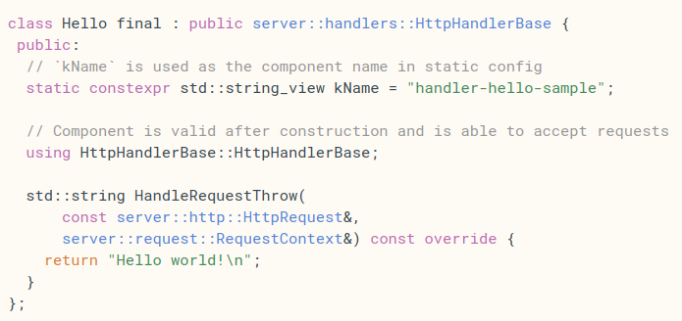
userver
… и зачем нужен опенсорс

Slide 66
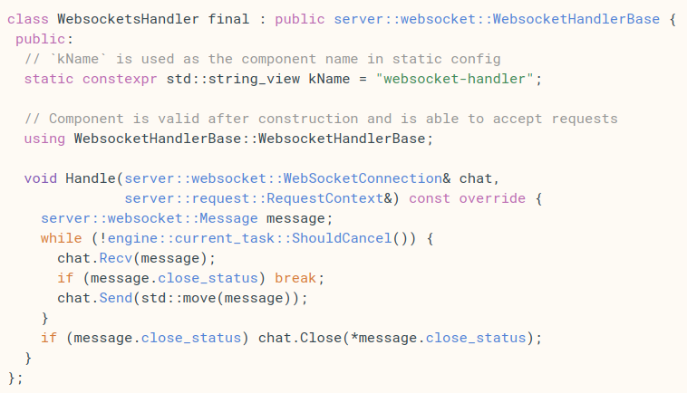
userver
… и зачем нужен опенсорс

Slide 67

userver
… и зачем нужен опенсорс

Slide 68
The userver framework

Slide 69
The userver framework
Мы перестали получать feedback изнутри

Slide 70
The userver framework
Мы перестали получать feedback изнутри
А хотелось делать ещё лучше и лучше

Slide 71
The userver framework
Мы перестали получать feedback изнутри
А хотелось делать ещё лучше и лучше
Ну и похвастаться, конечно

Slide 72
The userver framework
Мы перестали получать feedback изнутри
А хотелось делать ещё лучше и лучше
Ну и похвастаться, конечно
Pull Request

Slide 73
The userver framework
Мы перестали получать feedback изнутри
А хотелось делать ещё лучше и лучше
Ну и похвастаться, конечно
Pull Request
Техбренд компании

Slide 74
The userver framework
Мы перестали получать feedback изнутри
А хотелось делать ещё лучше и лучше
Ну и похвастаться, конечно
Pull Request
Техбренд компании
Наём

Slide 75
Синхронизация кода
userver-процессы

Slide 76
Что вызывает больше доверия?

Slide 77
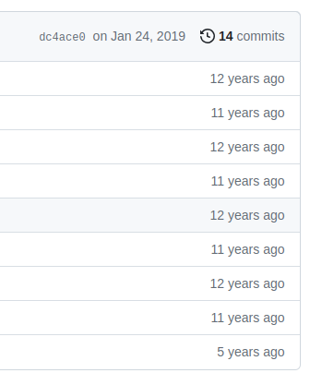
Что вызывает больше доверия?

Slide 78
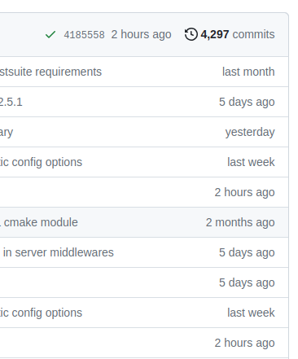
Что вызывает больше доверия?

Slide 79
Документация и хостинг
userver-процессы

Slide 80
https://userver.tech/
<number> / 118

Slide 81
Документация

Slide 82
Документация
Gh-pages и только статика

Slide 83
Документация
Gh-pages и только статика
Можно собрать самому

Slide 84
Документация
Gh-pages и только статика
Можно собрать самому
Состоит из:

Slide 85
Документация
Gh-pages и только статика
Можно собрать самому
Состоит из:
  Архитектурного введения

Slide 86
Документация
Gh-pages и только статика
Можно собрать самому
Состоит из:
  Архитектурного введения
  Примеров

Slide 87
Документация
Gh-pages и только статика
Можно собрать самому
Состоит из:
  Архитектурного введения
  Примеров
  Reference

Slide 88
Неожиданные проблемы
userver процессы

Slide 89
Проблемы

Slide 90
Проблемы
Копирайт сторонних работ

Slide 91
Проблемы
Копирайт сторонних работ
Бенчмарки != пригодность к использованию

Slide 92
Проблемы
Копирайт сторонних работ
Бенчмарки != пригодность к использованию
Непонимание опенсорса

Slide 93
Проблемы
Копирайт сторонних работ
Бенчмарки != пригодность к использованию
Непонимание опенсорса
Запросы иного функционала

Slide 94
Приоритизация задач
userver-процессы

Slide 95
Приоритеты

Slide 96
Приоритеты
Крупные рабочие задачи (голсы|goals)

Slide 97
Приоритеты
Крупные рабочие задачи (голсы|goals)
Есть дежурный

Slide 98
Приоритеты
Крупные рабочие задачи (голсы|goals)
Есть дежурный:
  Pull Requests

Slide 99
Приоритеты
Крупные рабочие задачи (голсы|goals)
Есть дежурный:
  Pull Requests
  Вопросы в чатах

Slide 100
Приоритеты
Крупные рабочие задачи (голсы|goals)
Есть дежурный:
  Pull Requests
  Вопросы в чатах
Прочие фичи и запросы

Slide 101
Внешние Pull Request
userver процессы

Slide 102
Pull Requests

Slide 103
Pull Requests
Внешние проверки

Slide 104
Pull Requests
Внешние проверки
  CLA
  Github CI
  Ревью

Slide 105
Pull Requests
Внешние проверки
  CLA
  Github CI
  Ревью
Скрипт для подмерживания в Аркадию

Slide 106
Pull Requests
Внешние проверки
  CLA
  Github CI
  Ревью
Скрипт для подмерживания в Аркадию
PR в Аркадию

Slide 107
Pull Requests
Внешние проверки
  CLA
  Github CI
  Ревью
Скрипт для подмерживания в Аркадию
PR в Аркадию
Мерж в Аркадию

Slide 108
Pull Requests
Внешние проверки
  CLA
  Github CI
  Ревью
Скрипт для подмерживания в Аркадию
PR в Аркадию
Мерж в Аркадию
«Свинка» синхронизирует на github, указывает авторство и закрывает изначальный PR

Slide 109
Плюсы

Slide 110
Плюсы

Slide 111
Плюсы
Учебные проекты

Slide 112
Плюсы
Учебные проекты
Changelog

Slide 113
Плюсы
Учебные проекты
Changelog
Иногда прилетают отличные Pull Requests!

Slide 114
Плюсы
Учебные проекты
Changelog
Иногда прилетают отличные Pull Requests!
Доступ к тому, о чём мы рассказываем на конференциях

Slide 115
Плюсы
Учебные проекты
Changelog
Иногда прилетают отличные Pull Requests!
Доступ к тому, о чём мы рассказываем на конференциях
CI и больше тестов

Slide 116
Плюсы
Учебные проекты
Changelog
Иногда прилетают отличные Pull Requests!
Доступ к тому, о чём мы рассказываем на конференциях
CI и больше тестов
Feedback

Slide 117
Плюсы
Учебные проекты
Changelog
Иногда прилетают отличные Pull Requests!
Доступ к тому, о чём мы рассказываем на конференциях
CI и больше тестов
Feedback

Slide 118

Полухин Антон
Эксперт разработчик C++
Руководитель группы
https://userver.tech/

